Slide 1
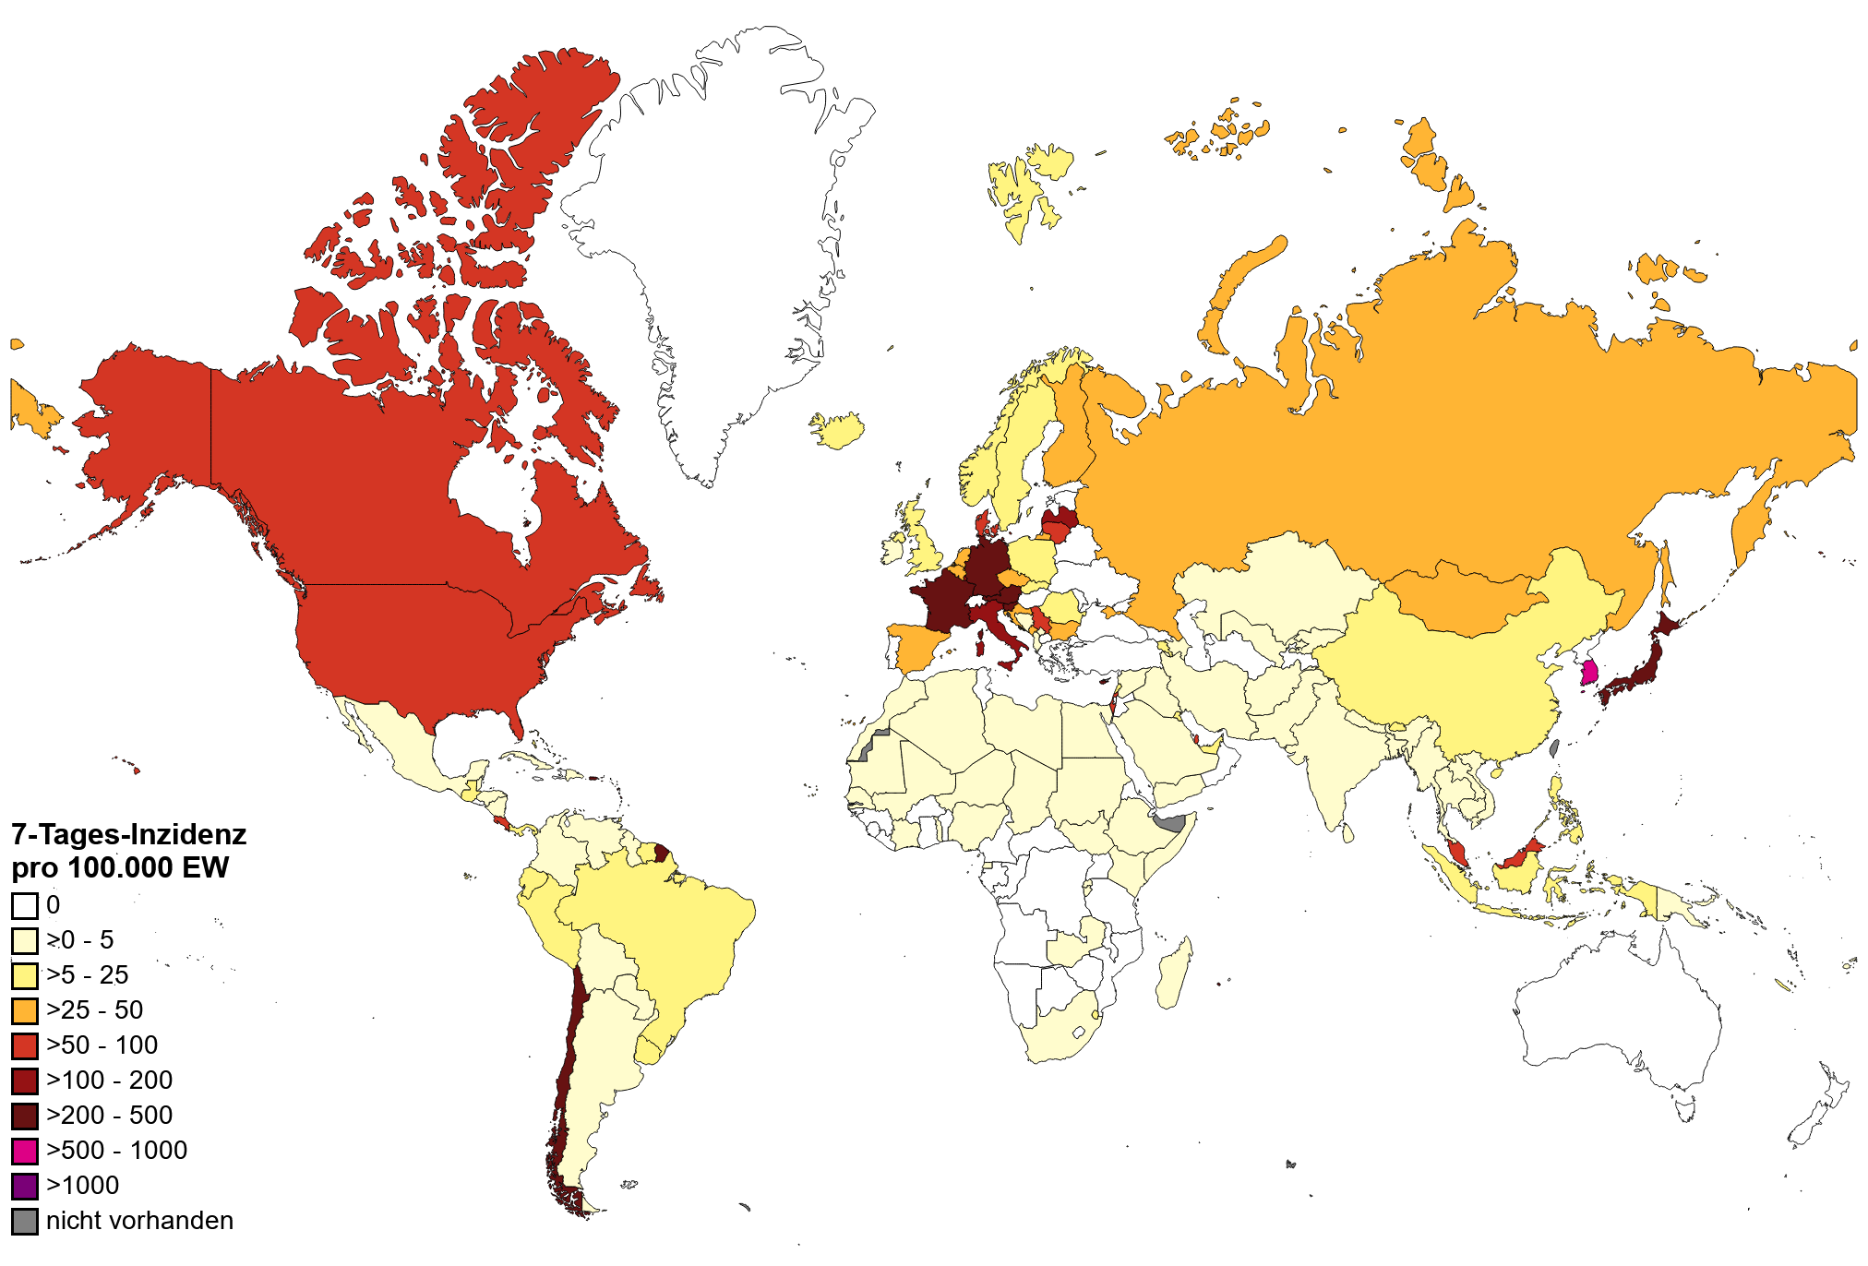
SARS-CoV-2 – Internationale Lage
Anzahl Fälle pro KW und WHO Region, 30.12.2019 – 08.11.2022
7-T Inzidenz pro 100.000 Einwohner weltweit
Kontinent | Cases 7d | Change Cases 7d % | Proportion Cases 7d % | Deaths 7d | Change Deaths 7d % | Proportion Deaths 7d %
Afrika | 4.493 | -34,8 | 0,23 | 61 | -7,58 | 0,71
Amerika | 377.387 | -1,39 | 18,93 | 3.421 | -20,88 | 39,96
Asien | 982.445 | 4,76 | 49,29 | 3.074 | 69,18 | 35,91
Europa | 628.531 | -40,96 | 31,53 | 2.000 | -51,53 | 23,36
Ozeanien | 344 | -99,17 | 0,02 | 4 | -84,62 | 0,05
Global | 1.993.270 | -18,09 |  | 8.560 | -17,37
Quellen: WHO-Dashboard, Zugriff 09.11.2022, Datenstand 08.11.2022; Karte und Tabelle PHI-Auswertung von WHO-Daten, Datenstand 08.11.2022
Notes:
CAVE: vielerorts im Frühjahr 2022 geänderte Teststrategien insbesondere in Europa z.B. Spanien, Dänemark, England testen nur Risikogruppen bzw Empfehlen nur Testung von Personen mit Risiko für ein schweren verlauf, Personen die Behandlung im KH benötigen und Personen die mit RG arbeiten; Österreich hat Anzahl PCR pro Einwohner reduziert
CAVE: case and death data for the Region of Africa are incomplete and will be updated as soon as more information becomes available.

Slide 2
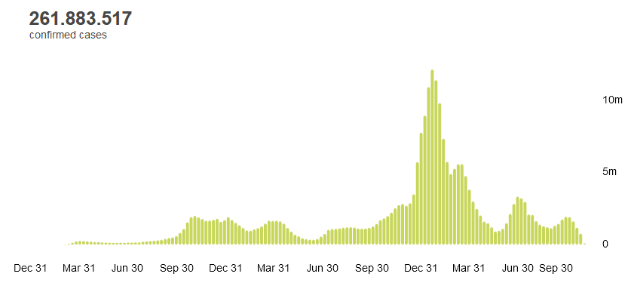
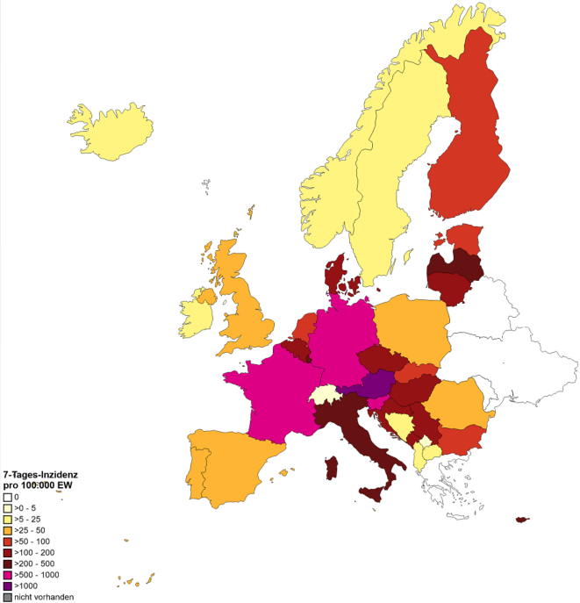
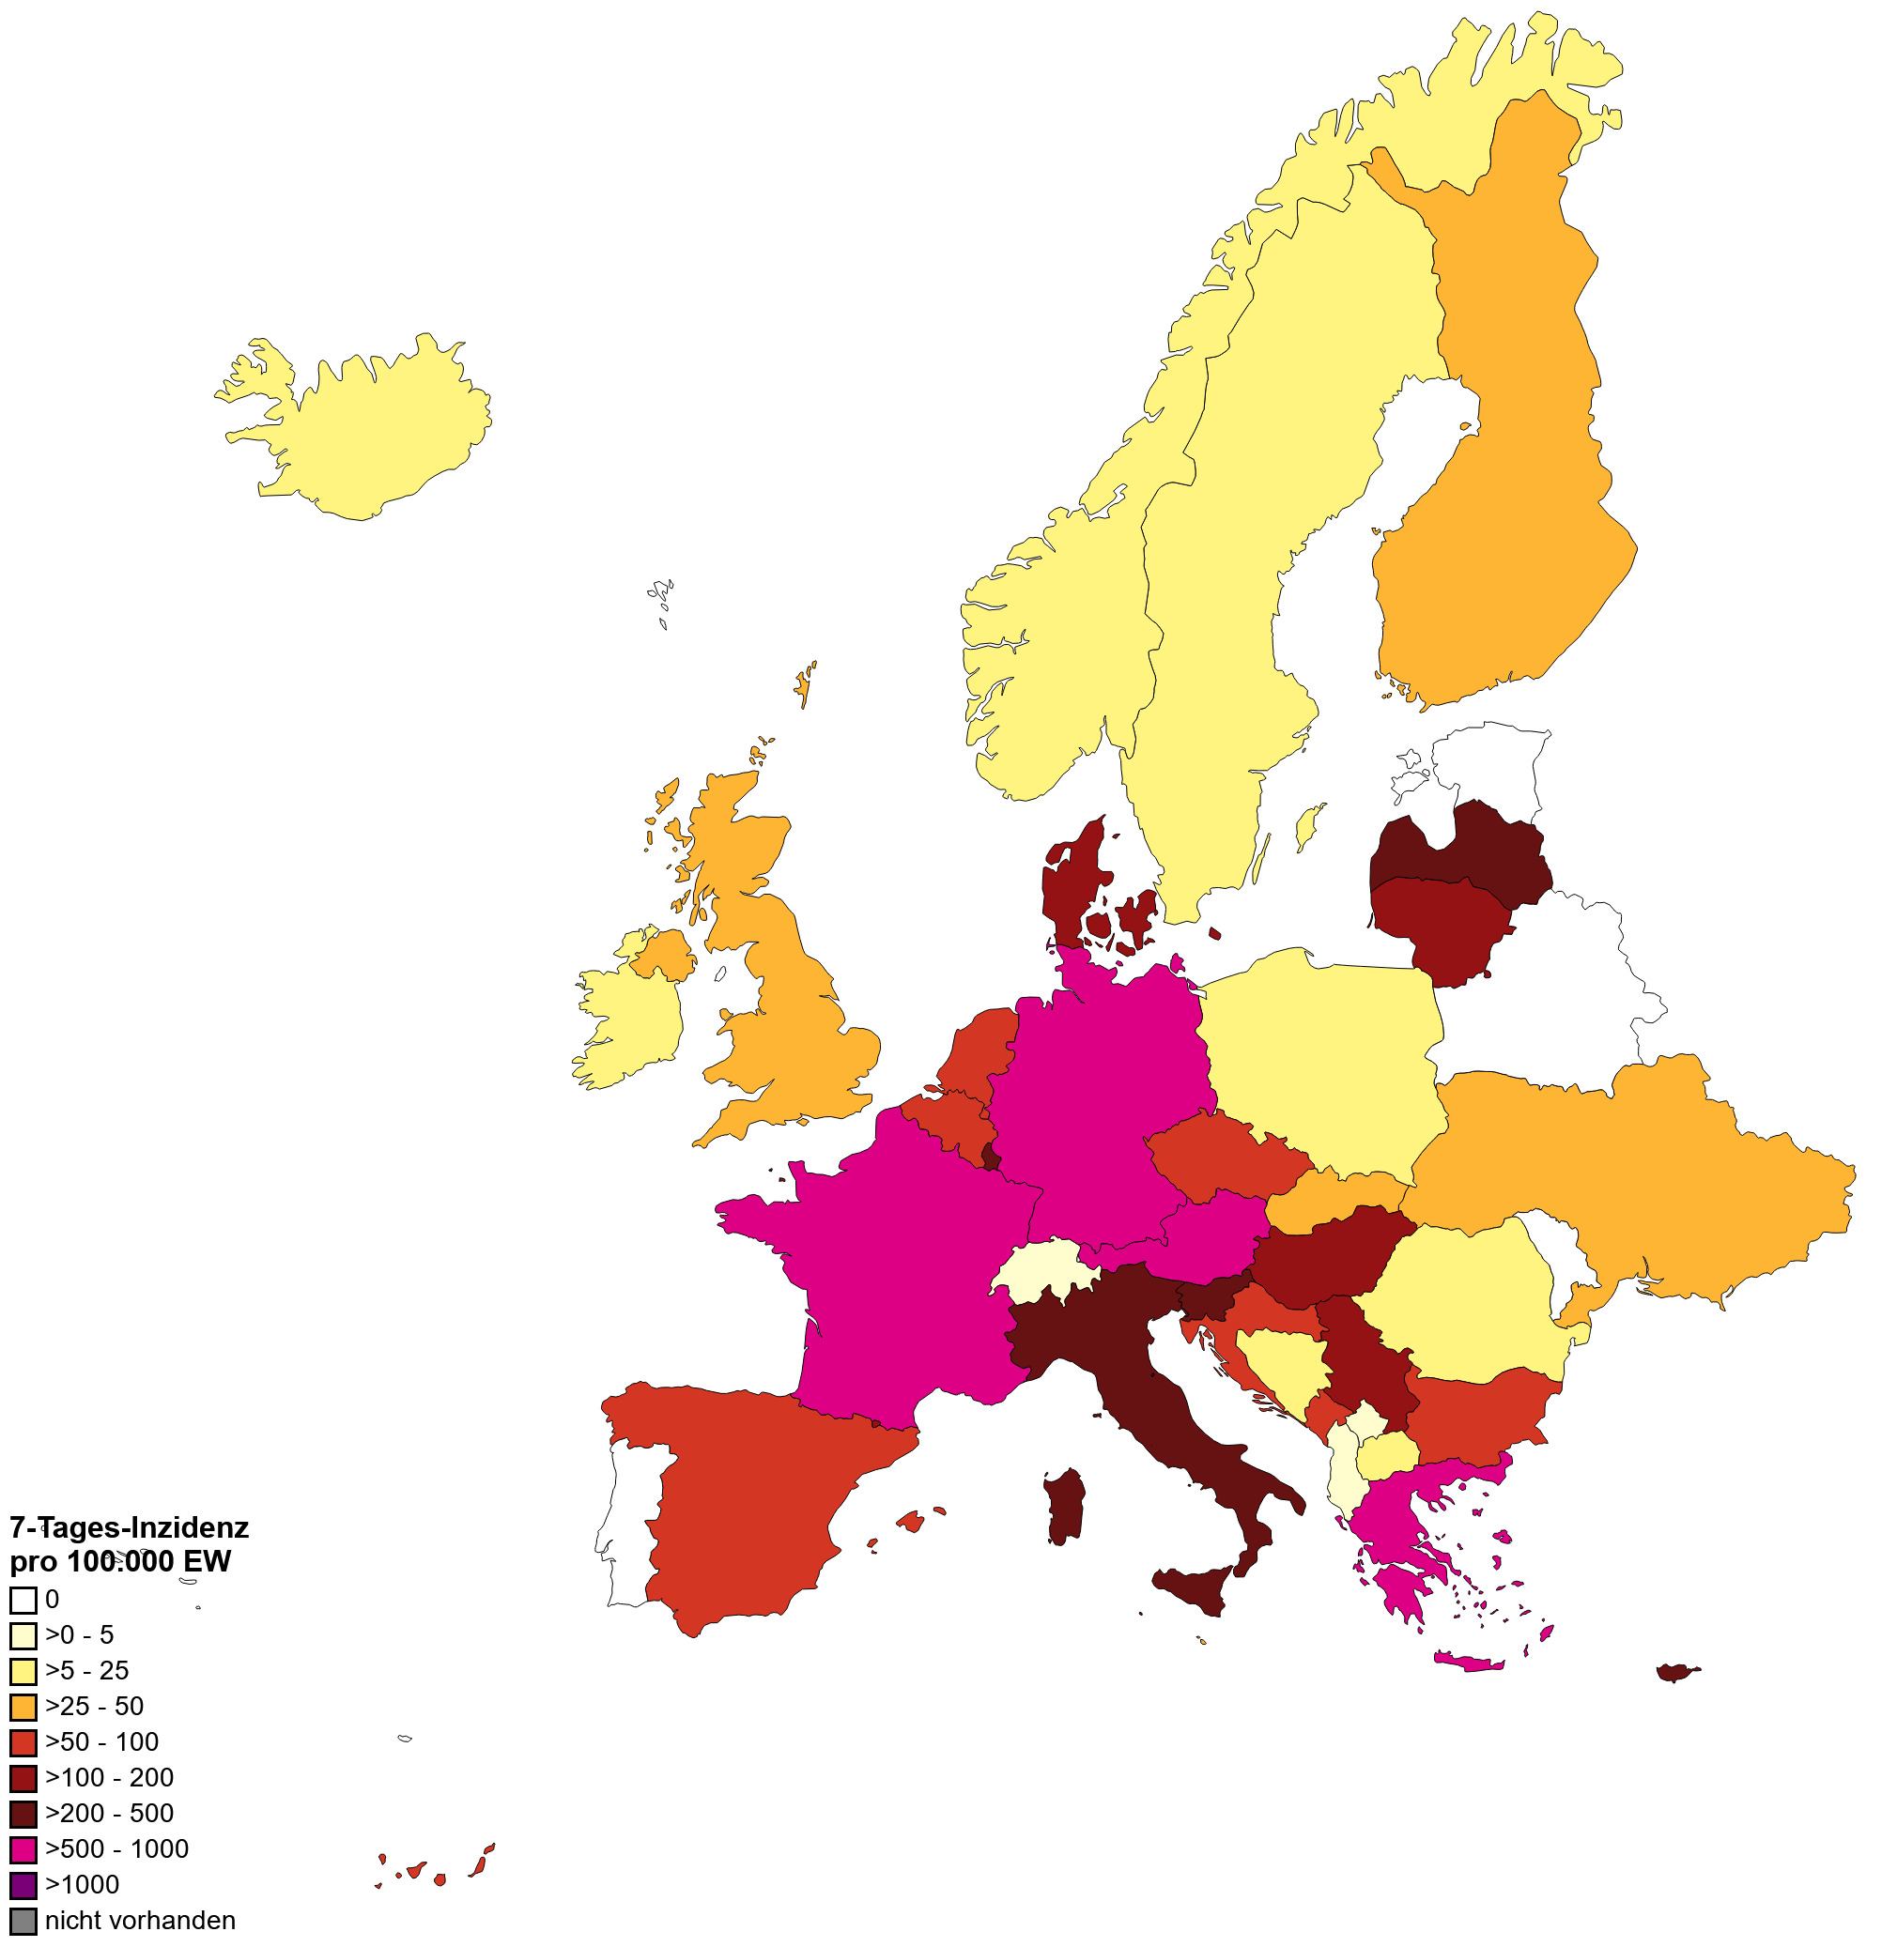
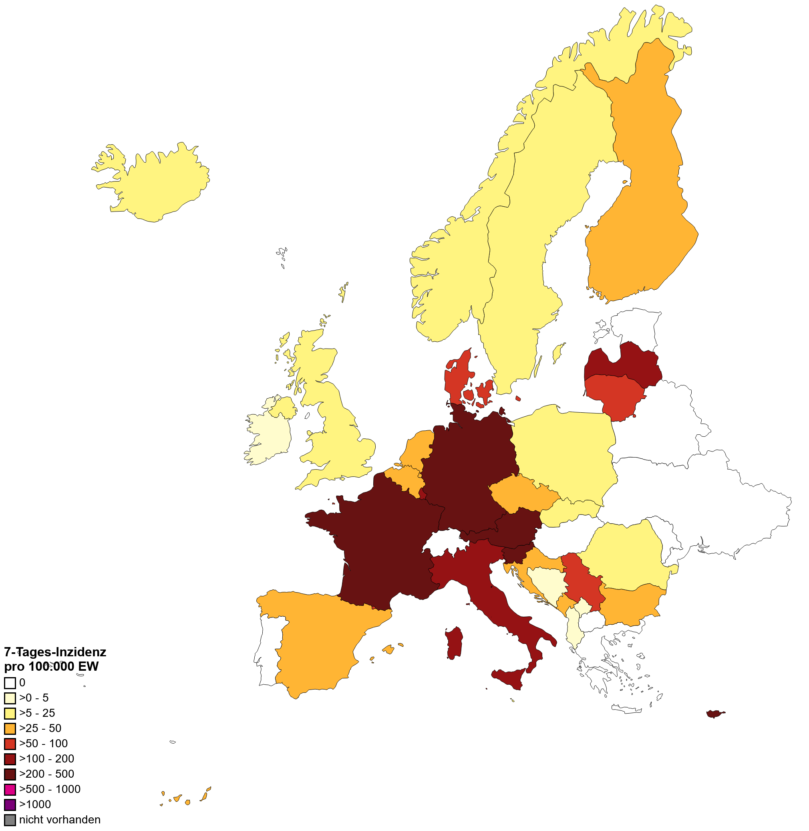
7-Tage-Inzidenz pro 100.000 Einwohner in Europa
ECDC (KW43):
Fall- und Todeszahlen: rückläufig.
Hospitalisierungen und Intensivbelegung: stabil.
Inzidenz in der Altersgruppe >65 J. nach Anstieg in den vergangenen Wochen nunmehr gesunken.
IT: Berichterstattung, Impfpflicht HCW; Niederlande: Herbstwelle beendet.
WHO, 11.10.2022
WHO, 25.10.2022
WHO, 08.11.2022
Notes:
https://www.ecdc.europa.eu/en/covid-19/country-overviews
https://www.salute.gov.it/portale/news/p3_2_4_1_1.jsp?lingua=italiano&menu=salastampa&p=comunicatistampa&id=5908
https://nltimes.nl/2022/11/08/covid-autumn-wave-likely-hospital-total-850-infections-6-month-low

Slide 3
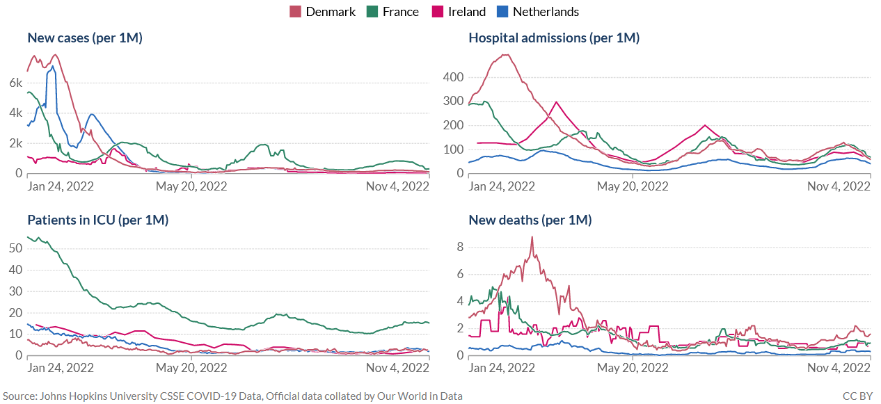
BQ.1 in Europa
ECDC, Datenstand KW41/42
Norwegen: 37,5%
Frankreich: 28,9%
Irland: 24,2%
Spanien: 19,8%
Belgien: 16,6%
Dänemark: 11,3%
Niederlande: 10,6%
Italien: 9,8%
Österreich: 4,8%
Notes:
https://ourworldindata.org/explorers/coronavirus-data-explorer?time=2022-01-24..2022-11-04&uniformYAxis=0&Metric=Cases%2C+hospital+admissions%2C+ICU+patients%2C+and+deaths&Interval=7-day+rolling+average&Relative+to+Population=true&Color+by+test+positivity=false&country=DNK~FRA~IRL~NLD
https://www.ecdc.europa.eu/en/covid-19/country-overviews

